Slide 1
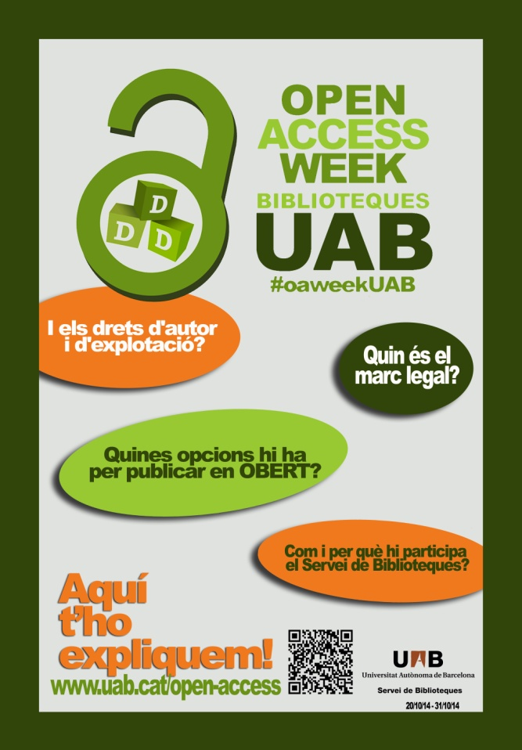
Producció científica:
la visibilitat de la recerca
Biblioteca de Veterinària
Xerrada dins la Setmana de l’Accés Obert
(20-26 d'octubre de 2014)

Slide 2

Veurem …
Accés obert
El Dipòsit Digital de Documents
Portal de Recerca de Catalunya
Recomanacions

Slide 3

Accés obert
    Què és?
    Beneficis
    Marc legal

Slide 4
Què és?
Accés Obert (Open Accés)
Disponibilitat gratuïta a la xarxa, que permet
a qualsevol usuari la lectura, la descàrrega, la
còpia, la distribució, la impressió, la cerca o
l'ús per a qualsevol propòsit legal, sense cap
mena de barrera econòmica, legal o tècnica.

Slide 5
Beneficis
Beneficis
Augmenta la visibilitat i per tant, la difusió i l’impacte de la producció científica. Augment de les citacions.
Incrementa les possibilitats d’accedir a articles d’investigació sense augmentar la inversió
Permet que els autors decideixin quins drets conserven i quins cedeixen i en quines condicions
Retorna a la societat la inversió que ha suposat la investigació
Preserva els resultats a llarg termini

Slide 6



Marc legal: polítiques i normatives
A nivell nacional
  Ley 14/2011, de 1 de junio, de la Ciencia, la Tecnología y
  La Innovación. Artículo 37
  Reial decret 99/2011, de 28 de gener, pel qual es regulen
  els ensenyaments oficials de doctorat.
  Plan Estatal de Investigación Científica y Técnica y
  de Innovación 2013-2016
A nivell europeu
  Horizon 2020 (2014-2020): nou programa marc de
  recerca i innovació de la UE
A la Universitat
  - Política Institucional d’Accés Obert de la UAB

Slide 7
Ley 14/2011, de 1 de junio, de la Ciencia, la Tecnología y la Innovación
Artículo 37. Difusión en acceso abierto
Afecta als investigadors amb l’activitat investigadora finançada amb Pressupostos Generals de l’Estat
QUINS DOCUMENTS?
La versió digital final (post-print o esborrany revisat d’autor) de les contribucions a publicacions periòdiques (articles, actes de congressos …)

Slide 8
ON?
En repositoris d’accés obert temàtics o en l’institucional (en el cas de la UAB, el DDD)
QUAN?
Com a màxim 12 mesos després de la seva publicació
Sempre respectant les polítiques de copyright i autoarxiu de les editorials (Dulcinea i Sherpa-Romeo)
No aplicable en resultats susceptibles de protecció

Slide 9
Reial decret 99/2011, de 28 de gener, pel qual es regulen els ensenyaments oficials de doctorat.
Article 14. Avaluació i defensa de la tesi doctoral
“5.Una vegada aprovada la tesi doctoral, la universitat s’ha d’ocupar del seu arxivament en format electrònic obert en un repositori institucional …”
Informació: Dipòsit de la tesi (UAB)
Exemple: Tesi embargada

Slide 10
Convocatòries de concessió d’ajuts:
Programa Estatal de Fomento de la Investigación Científica y Técnica de Excelencia, Subprograma Estatal de Generación del Conocimiento (BOE núm. 266 de 6/11/2013)
Art. 6, apartat 3
Cal publicar en obert d’acord amb l’article 37 de la LC
Programa Estatal de Investigación, Desarrollo e Innovación Orientada a los Retos de la Sociedad (BOE núm. 266 de 6/11/2013)
Art. 6, apartat 2
Cal publicar en obert d’acord amb l’article 37 de la LC
Art.20, apartat 7g
Preveu abonar les despeses de publicació i difusió de resultats inclosos aquells que puguessin derivar-se de la publicació en revistes d’accés obert
Plan Estatal de Investigación Científica y Técnica y de Innovación 2013-2016

Slide 11
Horizon 2020 (2014-2020) i Accés obert
Multi-beneficiary General Model Grant Agreement (p.59 Art 29: Dissemination Information - Open Access – Visibility of EU funding. Desembre 2013)
Obligació de facilitar en AO els resultats de la recerca i pla “pilot” per les dades primàries de recerca (research data)
Condicions:
  Embargaments permesos: 6 mesos si es diposita en un repositori
  Publicacions periòdiques amb avaluació d’experts
  Objectiu: que el 60% dels articles d’investigació finançada amb fons públics europeus pugui consultar-se
  lliurament al 2016
  Exemple al DDD d’un FP7

Slide 12

Política institucional d'accés obert Aprovada pel Consell de Govern el 25/4/2012, acord 46/2012
El Mandat preveu posar en accés obert:
Quins documents?
PDI:Les seves publicacions acadèmiques i científiques
Estudiants: Tesi doctoral, TFM i TFG
On?
Al DDD (http://ddd.uab.cat)
Quan?
Les tesis en un màxim de 6 mesos des de la seva presentació.
Sempre respectant les condicions establertes per les editorials en
relació amb l'arxiu de documents en dipòsits digitals d'accés obert.

Slide 13
Dipòsit Digital de Documents (DDD)
Concepte i col·leccions
Que és
Posicionament a webometrics
Beneficis
Com publicar al DDD
      L’autoarxiu: Ein@ i formularis des del DDD
      Llicències Creative commons
      Revisió biblioteca

Slide 14
DDD – Que és?
Concepte i col·leccions
El DDD és el repositori institucional de la UAB. Recopila, gestiona, difon i preserva la seva producció científica digital a través d’una col·lecció organitzada, d’accés obert i interoperable.
109.207 documents de recerca, institucionals o patrimonials (juny 2014). Les col·leccions més destacades de recerca són:
Documents de recerca
Articles
Contribucions a Jornades i Congressos
Grups de recerca

Slide 15
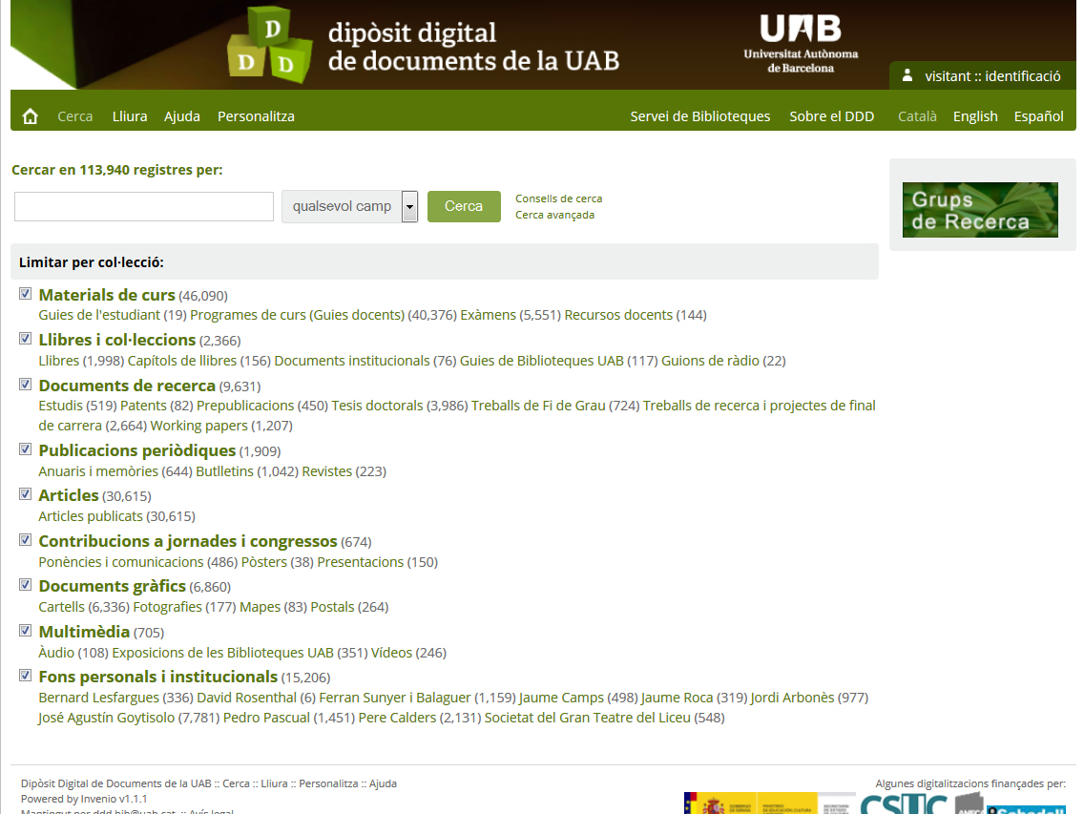
Col·leccions
Concepte i col·leccions

Slide 16
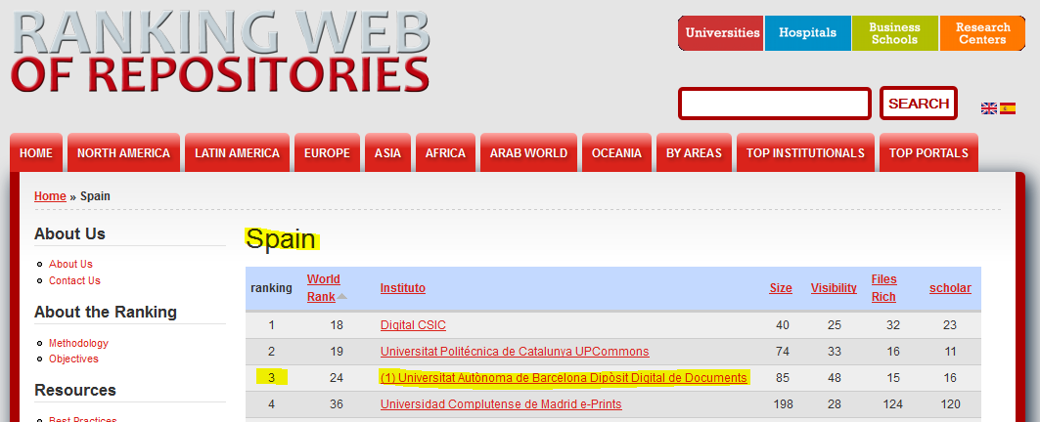
Beneficis del DDD
Posicionament a Webometrics
Dipòsit Digital de Documents de la UAB (DDD):
3r d’Espanya, 10è d’Europa i 24è del món
Font: http://repositories.webometrics.info del CSIC. Gener 2014
Total: 1.746 repositoris.

Slide 17
Beneficis del DDD
Beneficis
Entorn informàtic estable i URL fixa
Plataforma per allotjar documents inèdits
Descripció normalitzada i intercanviable
Cerca a text complet
Agrupament de la producció científica pròpia – personal o del grup de recerca - en text complet
Estadístiques personalitzades (recomanable: enllaçar des de les webs personals o grups de recerca i des del campus virtual al text complert al DDD)
Eines 2.0 per a compartir la informació a
través de les xarxes socials.

Slide 18
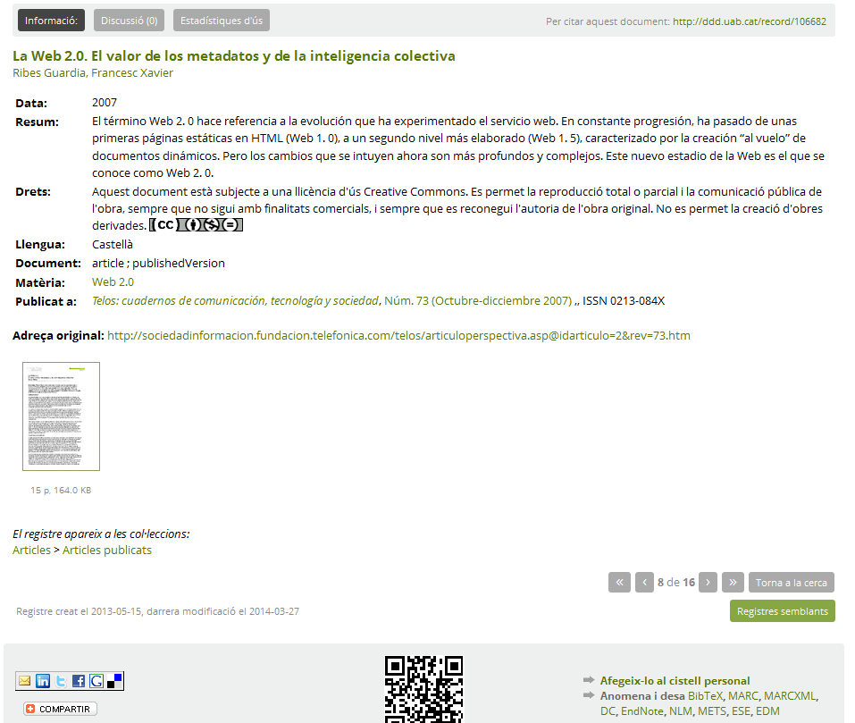
Estadístiques
Enllaç permanent
Compartir

Slide 19
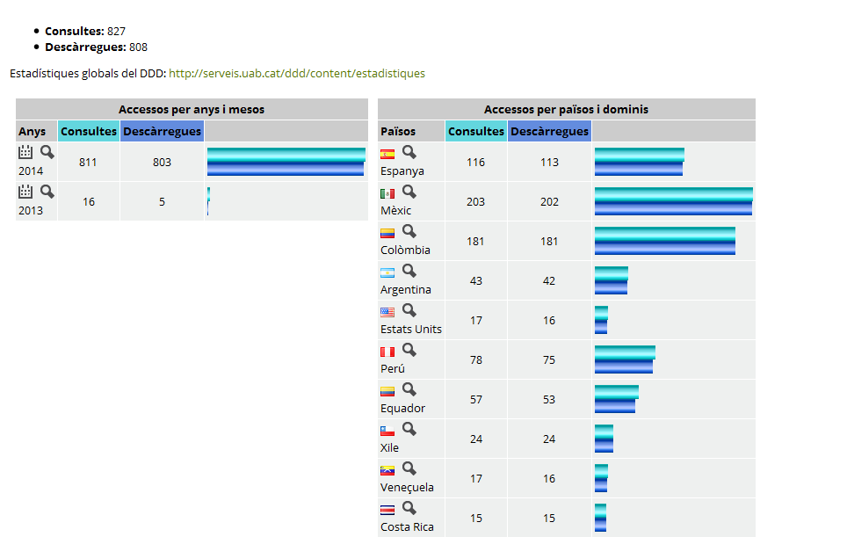
Estadístiques

Slide 20
Com publicar al DDD
L’autoarxiu
Des d’Ein@ (CVN) (només ARTICLES)
Des dels formularis del DDD
Revisió biblioteca
Publicació al DDD (possibilitat d’embargar-lo si és requisit de l’editor)
Notificació resultat al PDI
Grups de recerca: Primer contactar amb la biblioteca

Slide 21
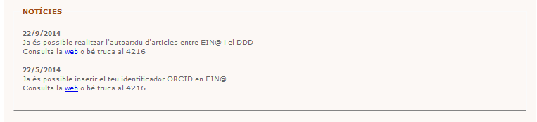
A partir de l’aplicatiu Ein@ (CVN)
Des d’Ein@ (CVN)
L’autoarxiu d’articles es fa des d’Ein@ cap al DDD
Molt recomanable crear el codi ORCID i fer-lo constar a Ein@
Només per a articles de revista

Slide 22
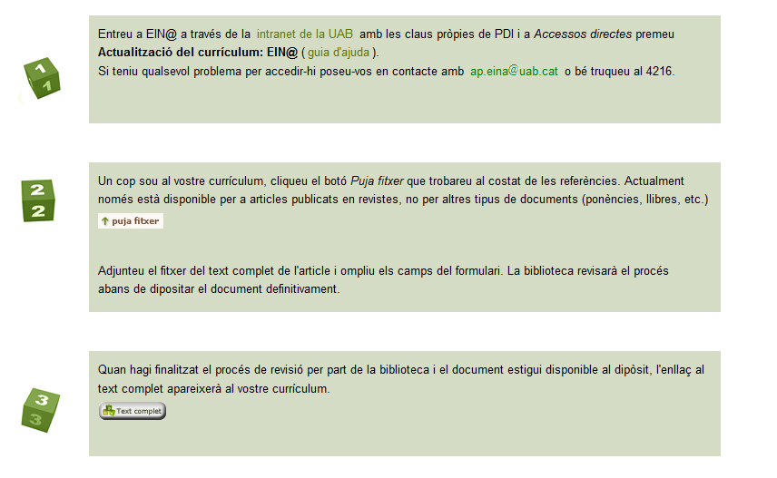

Slide 23
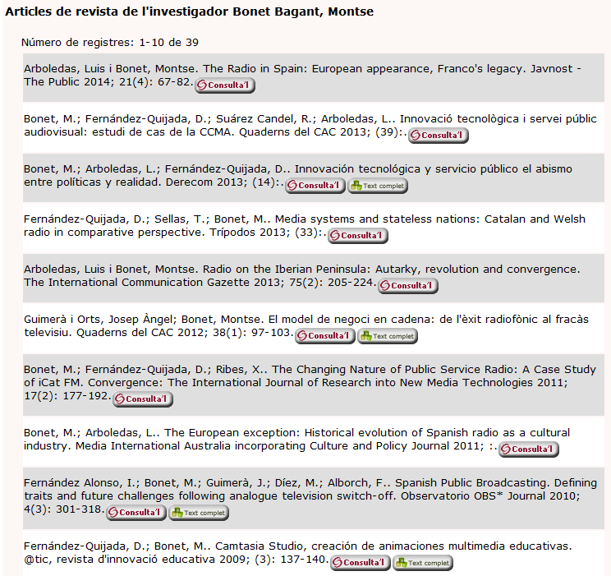
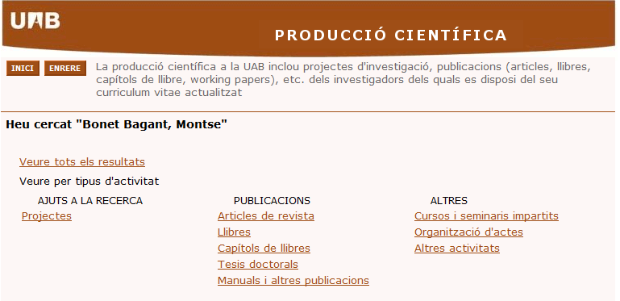
Producció científica UAB: vista pública
Possible accés al text complert a través de bases de dades
Accés al text complert dipositat al DDD

Slide 24
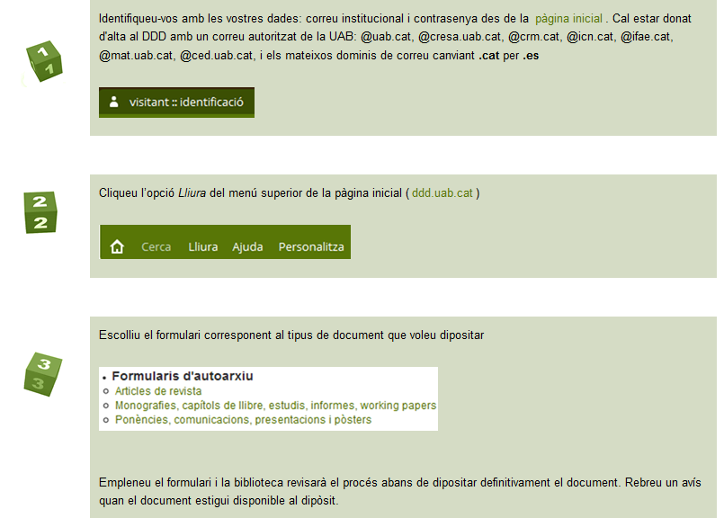
Formularis des del DDD
Des dels formularis del DDD

Slide 25
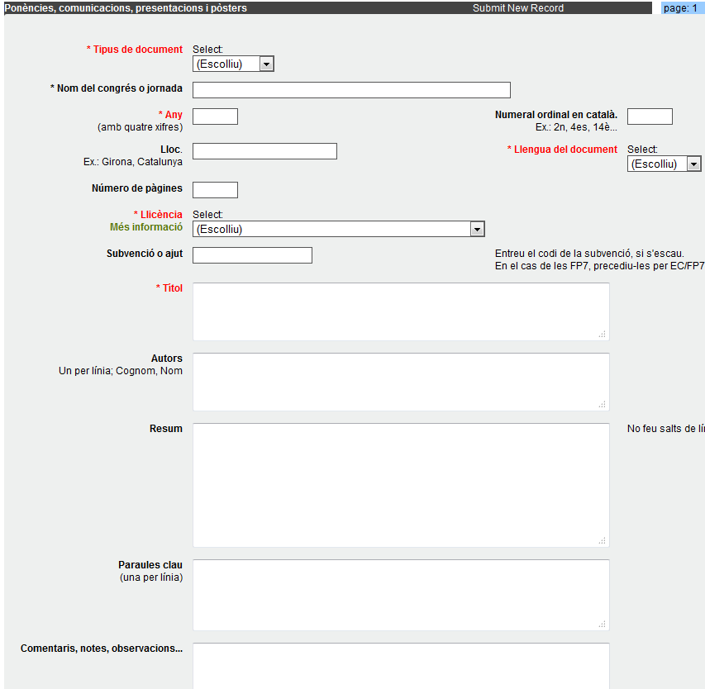
Escollir una llicència cc si es conserven els drets d’explotació
Indicar a l’apartat “Comentaris” del formulari del DDD si s’han cedit els drets quan expira el contracte i la versió del document que adjunteu i altra informació d’interès.

Slide 26
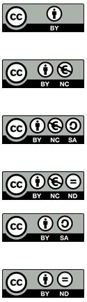
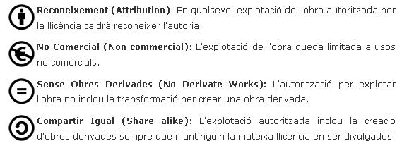
Llicències Creative Commons
Aquestes llicències permeten fer la cessió d’alguns o de tots els drets, de manera que si algú vol utilitzar o reproduir el vostre text, ho pugui fer sense haver de demanar permís, sempre citant la font de referència i a l’autor.

Slide 27
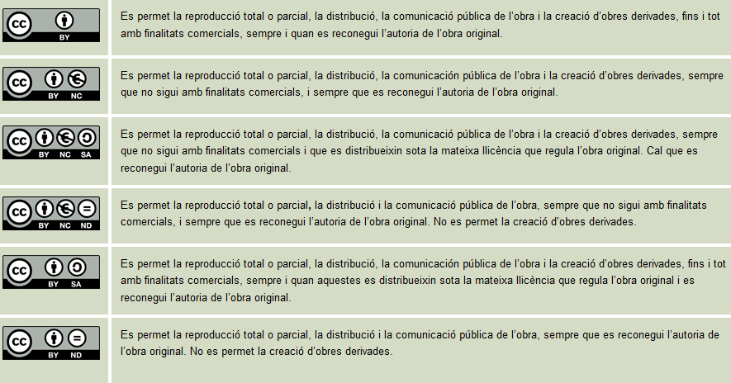
Llicències Creative Commons

Slide 28
Revisió biblioteca
Verifica qui té els drets d’explotació,
Autorització per l’autoarxiu
Condicions
  on (repositori institucional …)
  quan (immediatament, embargament …)
  versió del document (preprint, postprint …)
  mencions obligades (URL revista …)

Slide 29
  Drets d’autor de l’article de la revista que s’hi vol dipositar
Consultar la política d’autoarxiu de la publicació per saber què autoritza
Revistes espanyoles DULCINEA
Revistes estrangeres SHERPA-ROMEO
NO permet l’autoarxiu o NO es menciona
Permet l’autoarxiu
Si no es menciona sol·licitar permís. Si es concedeix el permís
Publicació al DDD + correu-e al PDI amb la URL fixa

Slide 30
  Drets d’autor de resta de documents que s’hi vol dipositar: ponències, capítols de llibre, pòsters, estudis de recerca...
NO teniu els DRETS D’AUTOR
TENIU els DRETS D’AUTOR
Sol·licitar permís, a qui tingui els drets d’autor, per autoarxiu al repositori institucional
NO concedit
Concedit
MAI ingressarà al DDD
Determinar llicència Creative Commons
Incorporació al DDD

Slide 31
Portal de Recerca de Catalunya
Encàrrec de la Direcció General de Recerca al CSUC.
Finalitat: Visualitzar i difondre des d’un lloc únic l’activitat investigadora que es duu a terme a Catalunya en quant a investigadors, publicacions, organitzacions, grups i projectes de recerca per a la comunitat científica internacional, empreses, organitzacions finançadores i públic en general i fomentar l’accés obert a la producció científica.
Font d’informació principal: Els sistemes de gestió de la recerca dels participants (A la UAB, Ein@)
Identificador dels investigadors: ORCID (resoldrà l’ambigüetat en els noms dels investigadors dins el Portal i dins la
pròpia universitat).
Implementació: Per fases

Slide 32
Recomanacions
Quan preparem el document
Abans de publicar al DDD
Número ORCID
Evitem males pràctiques

Slide 33
- Nom o acrònim de l’organisme financiador i número de projecte
- Correcta normalització del nom i filiació. Recomanacions UAB
- L’identificació internacional ORCID
Exemple: http://orcid.org/0000-0002-1436-9453
Important:
Guardar la versions preprint i postprint
Quan preparem el document per lliurar a l’editor incloure-hi:

Slide 34
- Incloure una llicència CC si no hem transferit els drets a tercers (material docent, estudis, ponències …)
- Si es tracta d’un preprint o postprint d’un article de revista, llibre o capítol de llibre incloure-hi al principi la següent informació:
Preprint o Postprint de: [Citació bibliogràfica de l’article, capítol o llibre] lliurat a [editorial]
- Si es tracta de capítols de llibre, llibres o aportacions a congressos, entre la versió maquetada de l’editor i el postprint escollir sempre aquesta darrera versió.
Abans de publicar el document al DDD

Slide 35
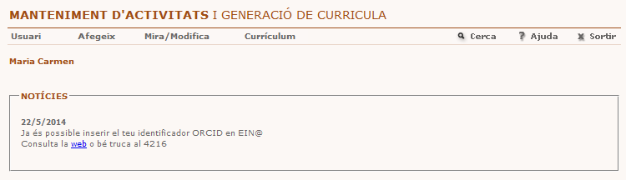

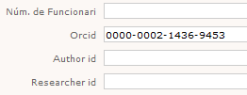

Incorporació ORCID a Ein@
ORCID és una organització sense ànim de lucre
que ha desenvolupat un sistema d’identificació
unívoc per als autors acadèmics.
http://orcid.org
Consulteu la guia http://ddd.uab.cat/pub/guibib/116812/orcid_a2014.pdf

Slide 36
- Publicar el document a les xarxes socials acadèmiques (Mendeley, Academia.edu …) o la web personal si hi ha hagut una cessió dels drets d’explotació a tercers sense permís.
- Publicar un article de revista al DDD i posteriorment referenciar-lo a Ein@
- Alterar la versió maquetada fent-la passar com a postprint
- Publicar documents dels quals en sou coautors sense posar-ho en coneixement dels altres
- Enviar un mateix article a dues revistes
Evitem males pràctiques

Slide 37
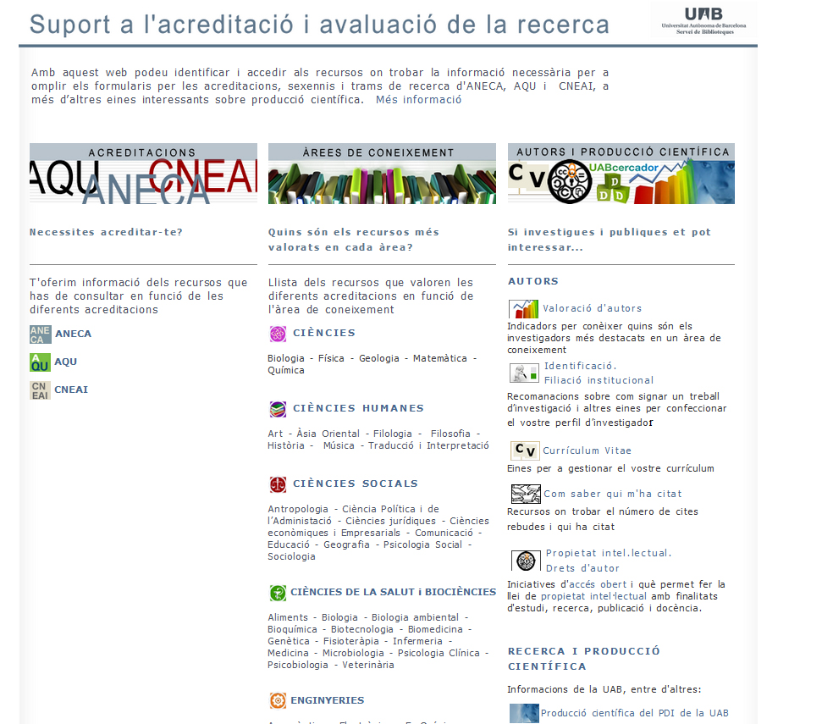

En aquest web podeu identificar i accedir als recursos on trobar la informació necessària per a omplir els formularis per les acreditacions, sexennis i trams de recerca d'ANECA, AQU i CNEAI, a més d’altres eines interessants sobre producció científica (valoració d’autors, qui us ha citat, currículum vitae, …)
Web
Suport a l’acreditació i avaluació de la recerca
www.uab.cat/biblioteques/acreditacio

Slide 38

Accés obert UAB:
http://www.uab.cat/open-access/
Contacte:
Correu-e:
bib.veterinaria.produccio.cientifica@uab.cat
Moltes gràcies!

